Slide 1

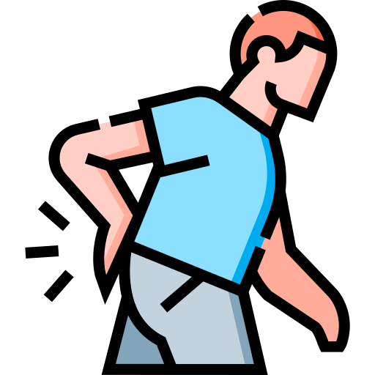
Приложение для контроля осанки
Выполнили
Олейник София
Юзлибаева Алина

Slide 2
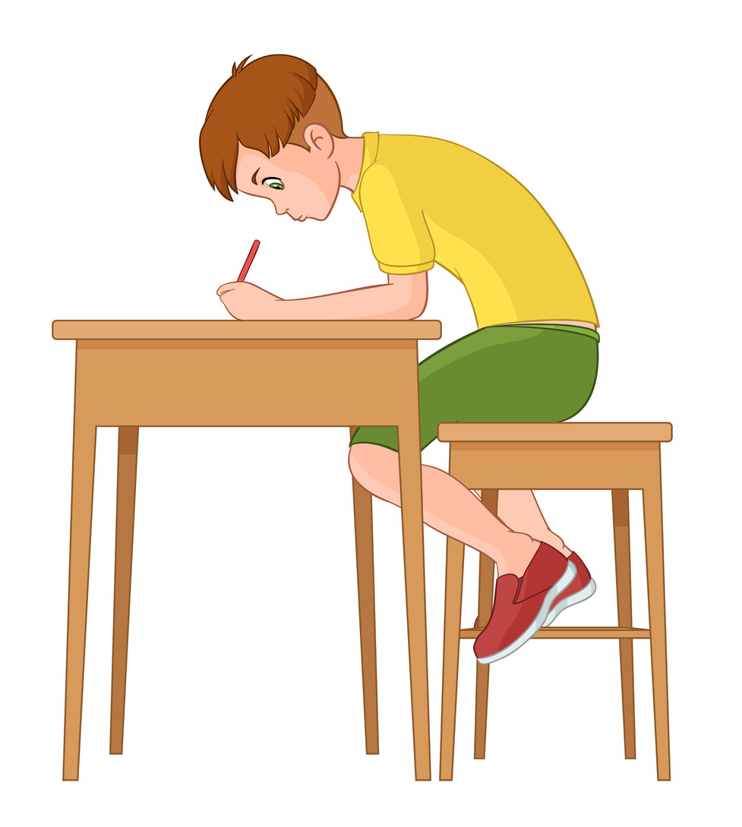
кто пользователь?
Целевая аудитория –
ученики начальной школы и их родители

Slide 3
цель
Цель – разработать простое в использовании приложение для контроля осанки

Slide 4
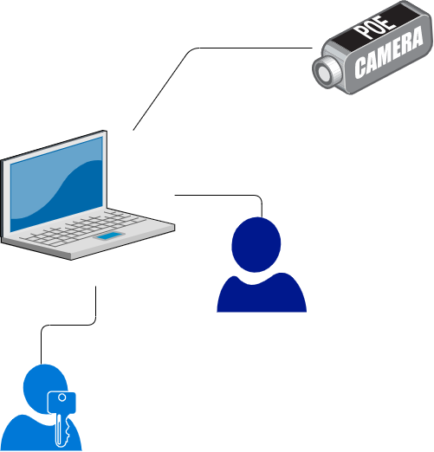
решение
Язык: Python 3
Тип: Desktop-приложение для Windows
Компоненты:
контроль осанки (mediapipe)
запись и контроль упражнений
просмотр прогресса
родительский режим

Slide 5
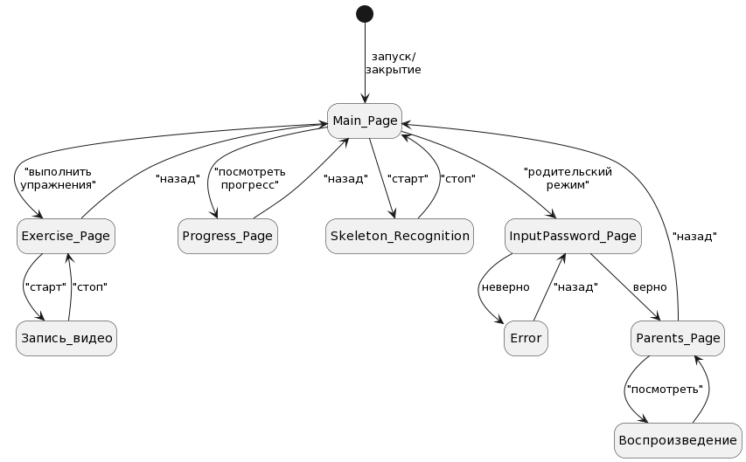
диаграмма состояний

Slide 6
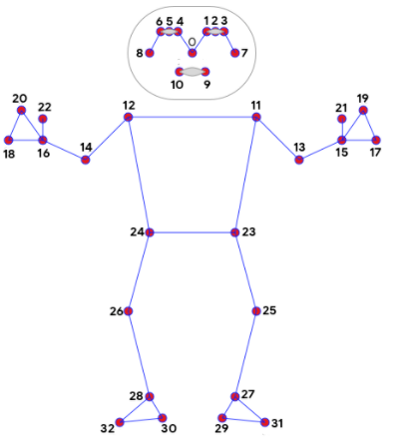
скелетная модель
Модель mediapipe
Контроль трех составляющих осанки:
голова (шея и нос)
позвоночник (длина и угол)
ноги (угол)

Slide 7
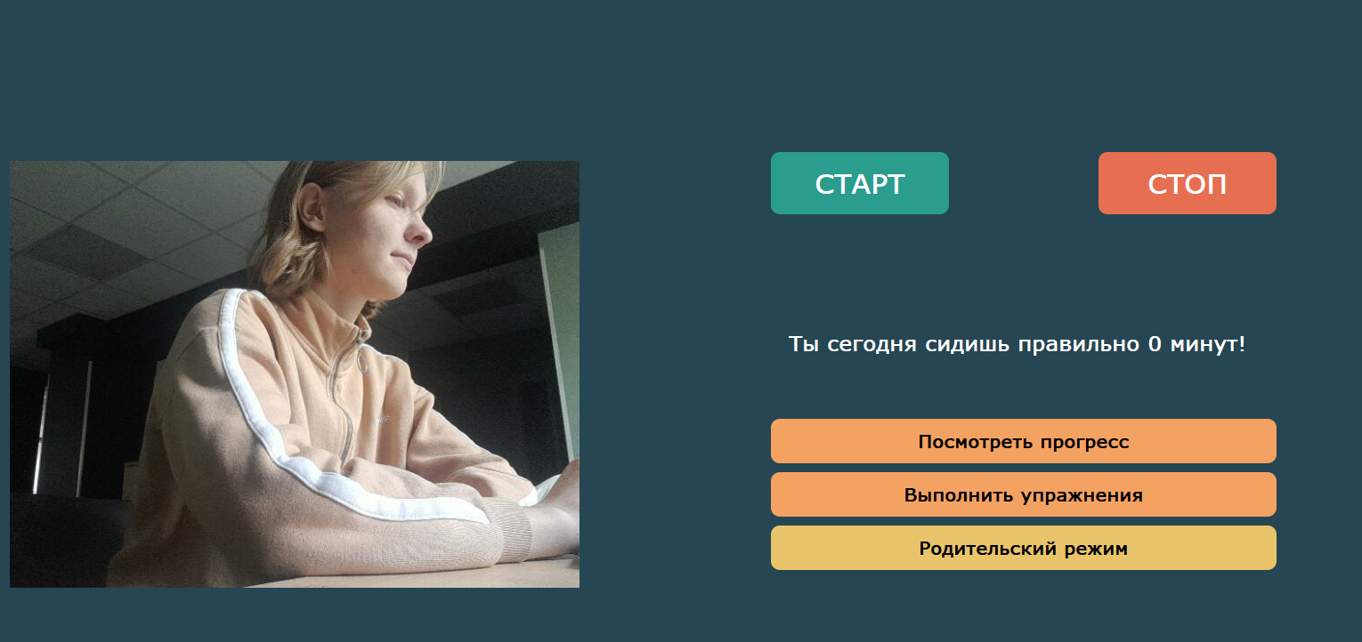
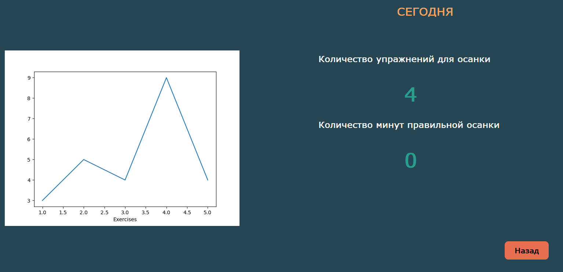
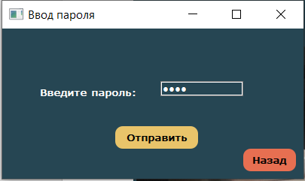
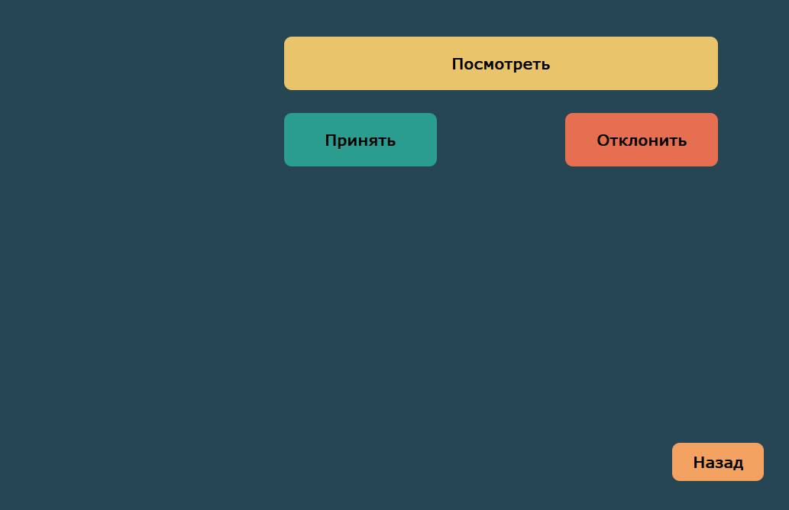
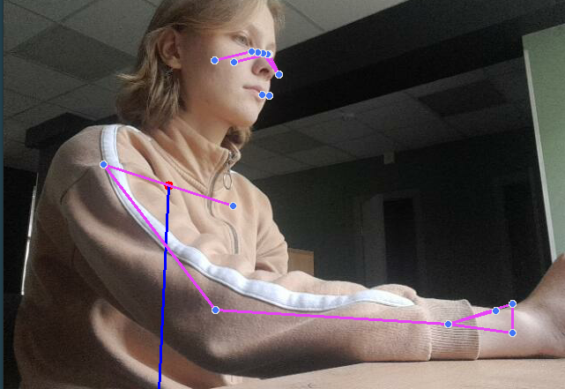
интерфейс

Slide 8
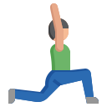
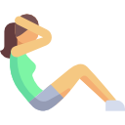



перспективы
Добавление списка упражнений и пример их выполнения
Автоматический контроль упражнения
Многопользовательский режим
Реализация системы обновлений

Slide 9

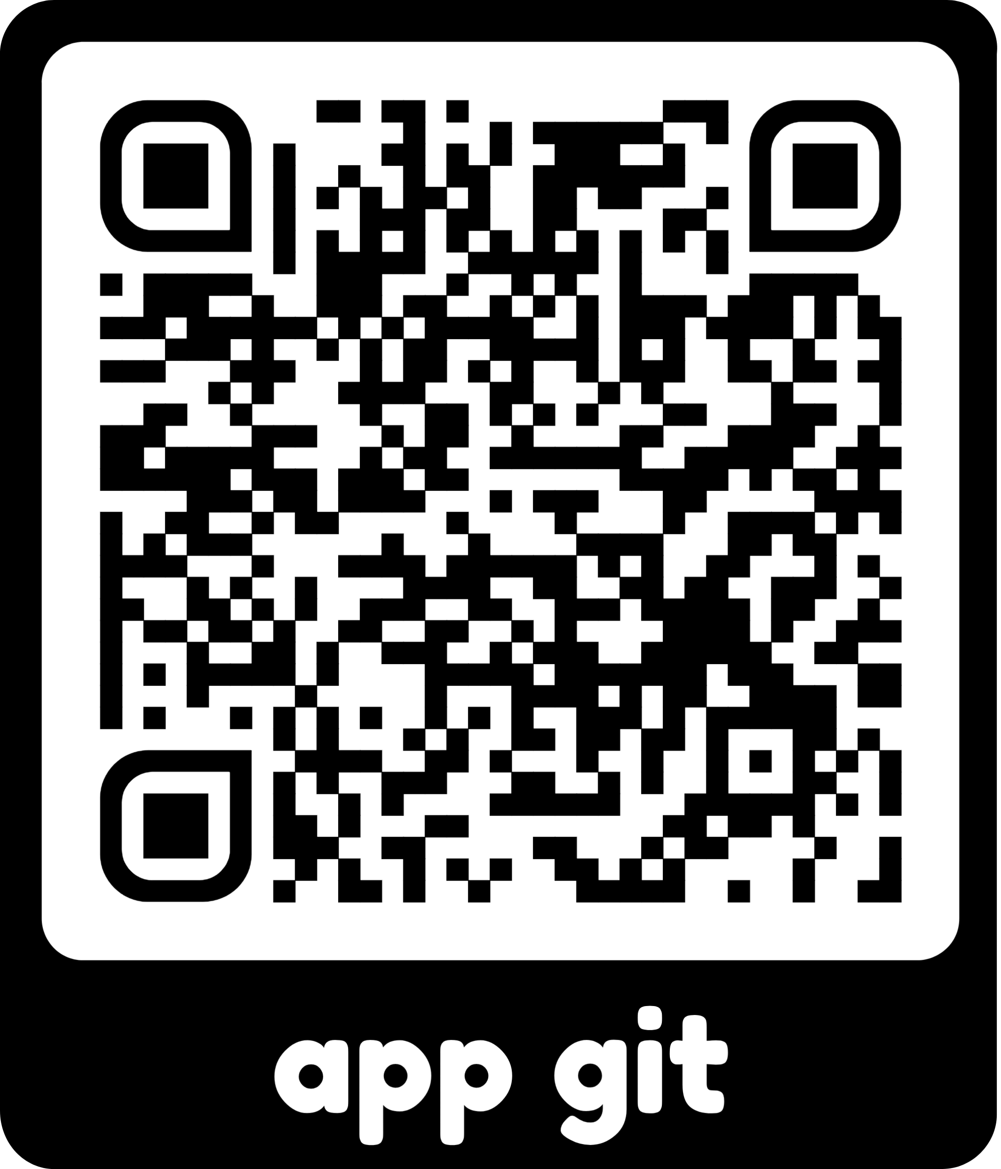

спасибо за внимание!
Наши контакты:
Олейник София:
email: so.oleynik@gmail.com
tg: @oleynikss
Юзлибаева Алина:
email: alinayuzlibaeva@ya.ru
tg: @euile

